Slide 1



Slide 2
Que es

Slide 3
Como funciona, yse implementa

Slide 4
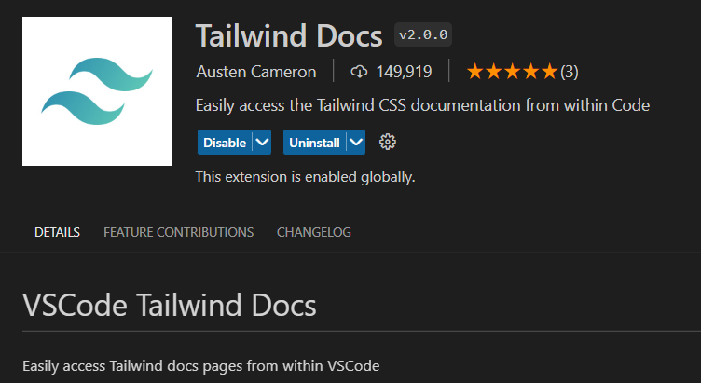
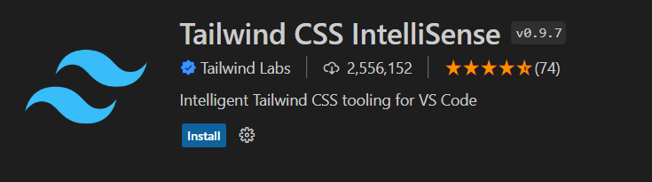
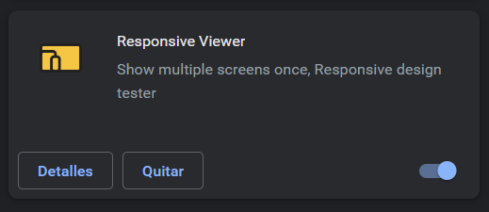
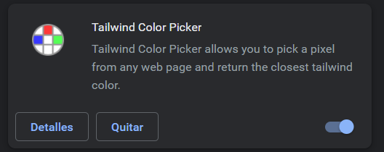
Extensiones

Slide 5
Ventajas y Desventajas

Slide 6

Nuestra Web

Slide 7
